Slide 1


DEFESA TRABALHO CONCLUSÃO DE CURSO Matheus Tabares – ADS 2014/1 Orientador prof. Rafael Esteves
SLIDES BACKUP

Slide 2
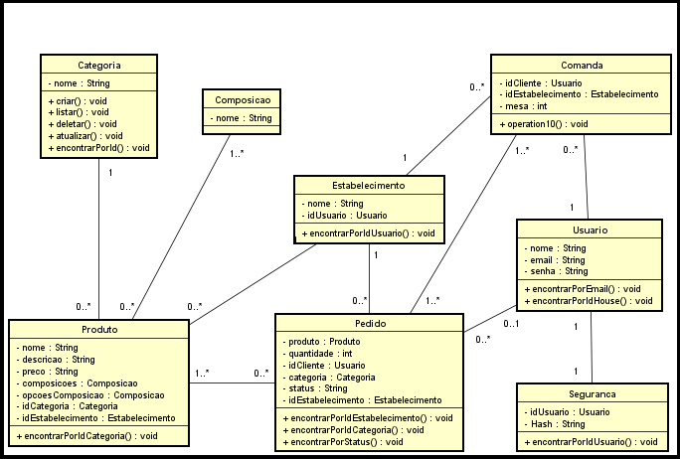
Diagrama de Classes

Slide 3
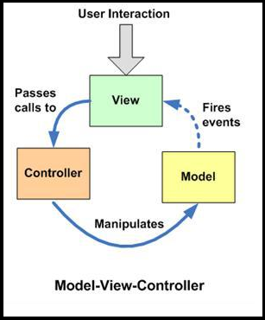
Funcionamento AngularJS

Slide 4
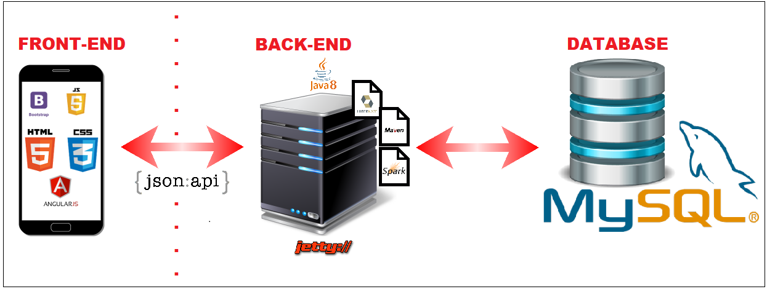
Arquitetura do Sistema

Slide 5
Possíveis Perguntas:
Diferença do sistema de DevII;
Onde será implantado;
O que impactará no trabalho do garçom;
Implementação RESTFul;

Slide 6
FRAMEWORK: software desenvolvido para auxiliar na construção de novos softwares.
HIBERNATE e JPA:
Hibernate inspirou a implementação JPA;
Por isso pode-se utilizar Hibernate através da especificação JPA;

